Slide 1
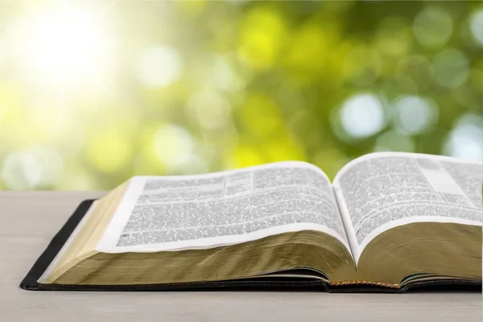
Щиро вітаємо вас!
Суботня школа

Slide 2
У Псалмах. Ч.1
Братнє спілкування:
- Як ви відчували Божу присутність минулого тижня?
- Як ви ділилися Доброю Новиною про особисте спасіння в Ісусі зі своїми близькими та знайомими?

Slide 3
Суботня школа
Урок №9
У Псалмах. Частина 2

Slide 4
У Псалмах. Ч.2
Активна підготовка:
Згадайте випадок із вашого життя, коли ви комусь щиро дякували? Яка була причина вашої вдячності?

Slide 5
У Псалмах. Ч.2
Пам’ятний вірш:
«Нехай прославляють Тебе народи, Боже; нехай величають Тебе всі племена! Нехай радіють і веселяться народи, тому що Ти судиш людей справедливо і владарюєш на землі племенами!»
Псалом 67:4-5

Slide 6
У Псалмах. Ч.2
Головна думка уроку:
Бог в пророчих посланнях.
Чому для нас так важливо знати про це?

Slide 7
У Псалмах. Ч.2
Дослідження Біблії:
1. У чому зміст нашої надії під час майбутніх подій великої боротьби?
Псалом 46

Slide 8
У Псалмах. Ч.2
Дослідження Біблії:
2. Що призведе до падіння світових царств та знищення зла і страждань у кінці історії землі?
Псалом 46:7-8; Єремії 4:23-26

Slide 9
У Псалмах. Ч.2
Дослідження Біблії:
3. Яким буде результат царювання Бога на землі?
Псалом 47:1-4, 1Солунянам 4:13-17, Захарії 14:4

Slide 10
У Псалмах. Ч.2
Дослідження Біблії:
4. Яким Бог відкривається у цьому псалмі? Якими є наслідки Його справедливості?
Псалом 75; Матвія 26:26-29;
Об’явлення 14:9-12

Slide 11
У Псалмах. Ч.2
Дослідження Біблії:
5. Що є пріоритетом у житті істинних послідовників Ісуса Христа? Що стає результатом цього вибору?
Псалом 67; Відкриття 14:6-12

Slide 12
У Псалмах. Ч.2
Актуальність:
Якого Бога ви бачите у своєму житті?
Чи достатньо цього відкриття, щоб посвячено трудитися для спасіння інших?

Slide 13
У Псалмах. Ч.2
Практичне застосування:
Що сьогодні, в час війни, ми можемо зробити, щоб більше людей, які навколо нас, почули Триангельську вістку?

Slide 14
У Псалмах. Ч.2
Висновок:
Тільки Бог може надати нам потрібну допомогу, щоб знайти вихід із будь-якого нещастя. Тільки Він може дати нам силу витримати всі випробування. Поки маємо час – запрошуймо ближніх приєднатися до Божого народу й перебувати з Агнцем на Сіоні.

Slide 15
У Псалмах. Ч.2
Домашнє завдання:
Розкажіть про Бога, якого знаєте ви, тим, хто буде поруч із вами наступного тижня.

